Slide 1
Proeven
Uit verschillende landen

Slide 2
Introductie
Brief van meneer Tortellini

Slide 3
Doel van de les
We proeven verschillende etenswaren
We kennen de begrippen zoet, zuur, zout en bitter
We weten hoe het eten heet
We weten waar het eten vandaan komt
Leren samen te werken

Slide 4

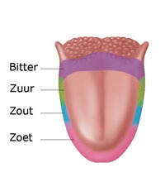
Proeven
Zoet, zuur, zout, bitter

Slide 5
We gaan proeven
Brie
Tzatziki
Pasta
Kroepoek
Humus
Jonge kaas

Slide 6
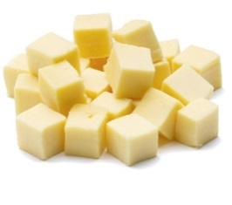
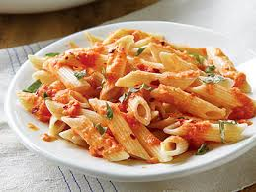
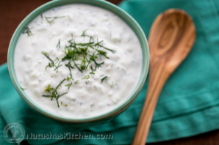

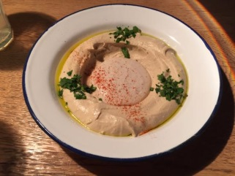
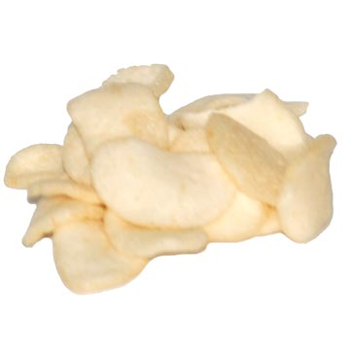
Hoe heet het eten?
Brie
Tzatziki
Pasta
Kroepoek
Humus
Jonge kaas

Slide 7






Waar komt het vandaan?
Brie
Tzatziki
Pasta
Kroepoek
Humus
Jonge kaas
Griekenland
Turkije
Nederland
China
Italië
Frankrijk

Slide 8
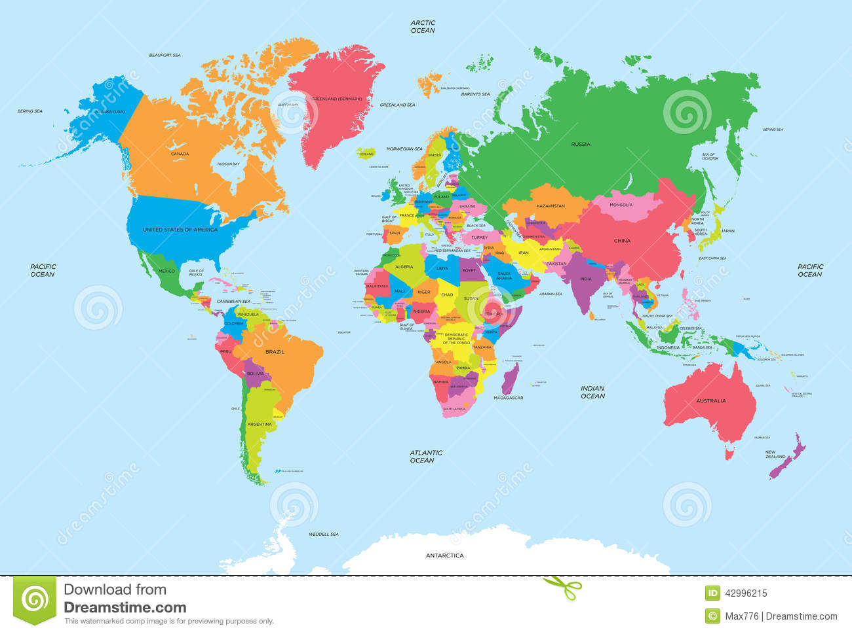
Waar liggen die landen?
Notes:
Turkije roze

Slide 9
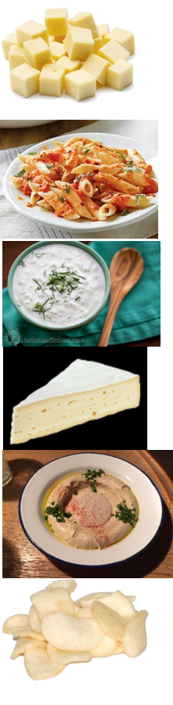

Wat hebben we geleerd?

Slide 10
Nabespreken les

